Slide 1



Биогаз қурилмалар келажак энергияси - экологик тоза энергиянинг альтернатив манбаи

Slide 2
Қорамол, парранда, чўчқа ва бошқа ҳайвонлар гўнгидан қандай қилиб фойда олиш мумкин?
Уларни қандай қилиб фойдали суратда ишлатиш мумкин?
Ушбу саволлар билан кўплаб жамоа, фермер хўжаликлари, паррандачилик фабрикалари раҳбарлари қизиқади...
Кўплаб мамлакатларда бу саволларга жавоб топилган. Бу жавоб утилизацияга сарфларни камайтириш, ўғит сотиб олишдан воз кечиш, уларни сотишдан тушадиган, электр қуввати, иссиқлик, газдан фойда олишга имкон беради...

Slide 3
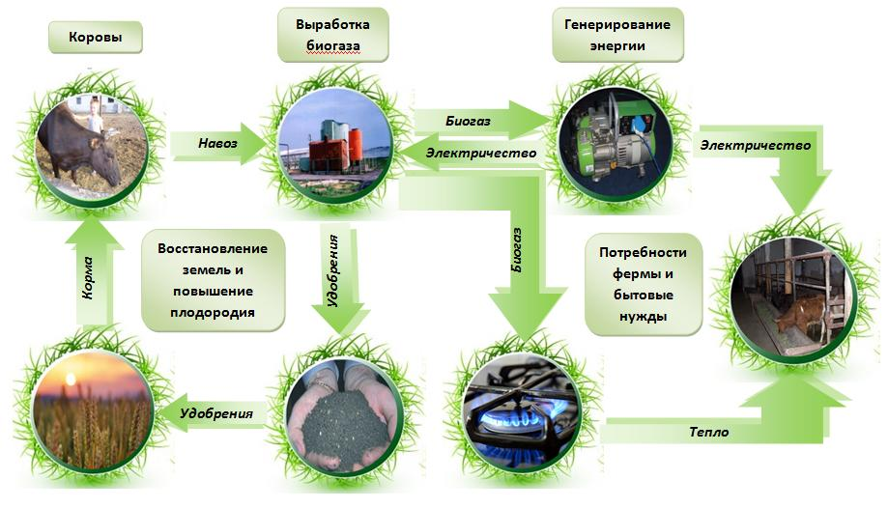
Бу жавоб – биогаз технологиялар

Slide 4
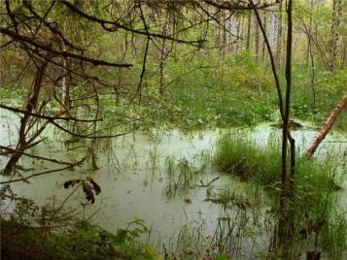
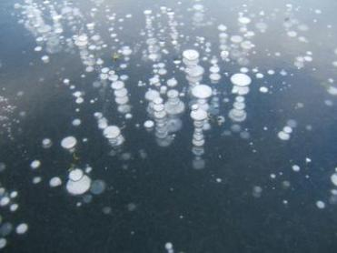
Анаэроб ачитиш – бу жараён органиканинг ҳаво (кислород) йўқлиги шароитида чиришидир.
ботқоқ гази
биогаз
метаннинг (СН₄) карбонат ангидрид (СО₂) билан аралашмаси
Анаэроб ачитиш
биогаз технологиялар
сунъий ҳосил қилинган шароитларда биогаз олиш

Slide 5
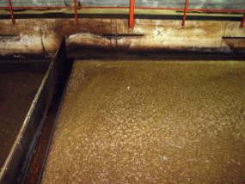
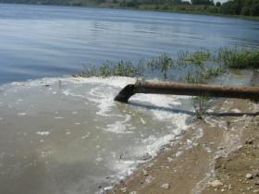
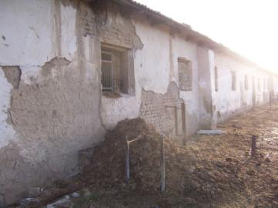
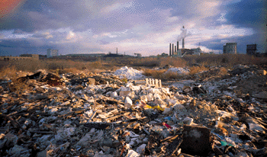
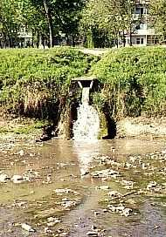
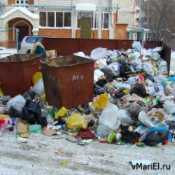
Анаэроб ачитиш шунингдек, инсон фаолияти жараёнида ҳосил бўладиган шароитларда амалга ошади.
Масалан, биогаз ҳосил бўлади :
гўнг йиғиладиган ва фермаларнинг гўнг оқимлари жойларида
оқава сувлар тўпланадиган жойларда
қаттиқ маиший чиқиндилар йиғиладиган ахлатхона ва полигонларда

Slide 6
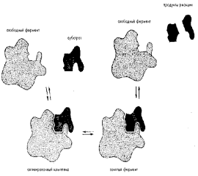
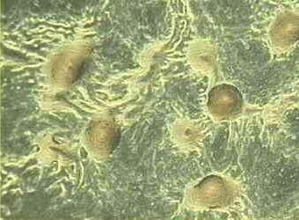
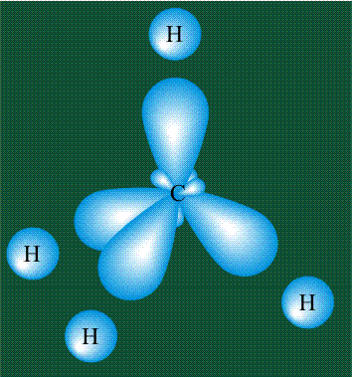
Биогаз ишлаб чиқаришнинг уч босқичи
Гидролиз
Ачитиш
Метан ҳосил бўлиши

Slide 7
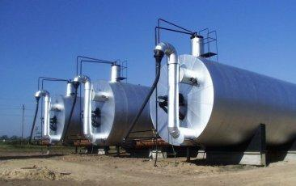
Ачитиш жараёни параметрлари ва уни оптималлаштириш
Қорамол гўнги ачитиш жараёнини бошлаш учун қуйидаги шароитларни таъминлаш зарур бўлган хом ашё сифатида янги реакторга солинади :
Реакторда анаэроб шароитларни қувватлаб туриш;
тўлиқ герметик реактор

Slide 8
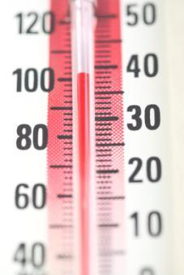
Ҳарорат режимига риоя қилиш;
психофил Ҳарорат режимига
20-25^{О}С
мезофил Ҳарорат режимига
25^{О}С дан 40 ^{О}С гача
термофил Ҳарорат режимига
40 ^{О}С дан юқори

Slide 9
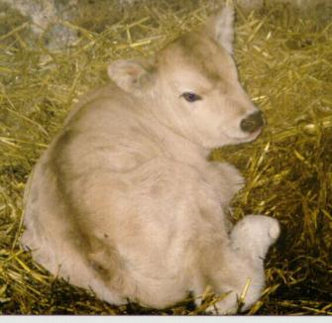
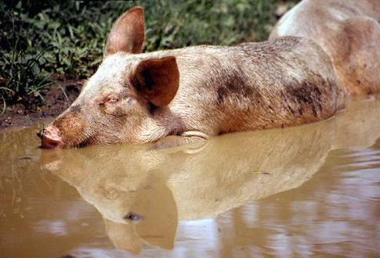
Бактериялар учун озуқа моддалари олиш осон бўлиши;
Оддий органик хом ашё – ҳайвонлар гўнги – юқорида айтилган элементларнинг етарли миқдорига эга.

Slide 10

Тўғри ачитиш вақтини танлаш, хом ашёни ўз вақтида солиш ва олиш;
Ҳарорат режимига
психофил Ҳарорат режимига: 30 дан 40 суткагача ва ундан кўп;
мезофил Ҳарорат режимига : 10 дан 20 суткагача;
термофил Ҳарорат режимига : 5 дан 10 суткагача.
суюқ қорамол гўнги : 10-15 кун;
суюқ чўчқа гўнги: 9-12 кун;
суюқ парранда ахлати: 10-15 кун;
ўсимлик чиқиндилари билан аралашган гўнг: 40-80 кун.

Slide 11
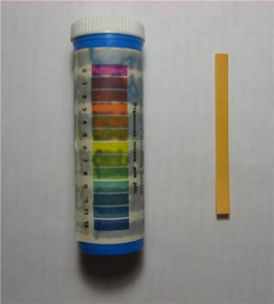
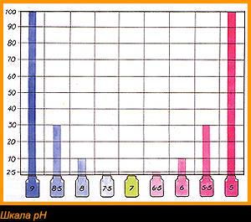
Кислота-ишқор балансига риоя қилиш;
рН оптимал қиймати хои ашёга қараб 6,5 дан 8,5 гача бўлиши мумкин.

Slide 12
Углерод ва азот таркиби ўзаро нисбатига риоя қилиш;
Углерод ва азот ўзаро нисбати 10 дан 20 гача.
Биогаз юқори маҳсулотига эришиш учун C/N оптимал нисбатига эришиш учун амалиётда хом ашёни аралаштириш қўлланилади.
А. Ҳайвонлар гўнги
қорамол 1,7 - 1,8/16,6 - 25
парранда 3.7 – 6,3/7,3 - 9,65
от 2,3/25
чўчқаники 3,8/6,2 – 12,5
С. Қуруқ ўсимлик чиқиндилари
маккажўхори сўтаси 1,2/56,6
ғаллаликлар похоли 1,0/49,9
буғдой похоли 0,5/100 - 150
маккажўхори похоли 0,8/50
люцерна 2,8/16,6 - 17
лавлаги жоми 0,3 – 0,4/140 - 150
Б. Хўжалик чиқиндилари
ахлат 6 - 7,1/6 - 10
ошхона чиқиндилари 1,9/28,60
картошка пўсти 1,5/25
карам 3,6/12,5
помидор 3,3/12,5

Slide 13
Хом ашёнинг тўғри намлигини танлаш;
Реакторга солишдан олдин ўсимлик қолдиқлари – похол, пўчоқ ва б. ни яхшилаб майдалаш тавсия қилинади ва хом ашёда қаттиқ моддалар бўлмаслигига ҳаракат қилиш керак.
Қурилма реакторига солинадиган хом ашё намлиги қишки вақтда 85% ва ёзги вақтда 92% бўлиши керак. Хом ашё тўғри намлигига эришиш учун гўнгга одатда қуйидаги формула бўйича ҳисобланадиган иссиқ сув миқдори қўшилади:
ОВ = Н×( (В2 – В1):(100 – В2))
Н – солинадиган гўнг миқдори,
В1 – гўнгнинг бирламчи намлиги
В2 – хом ашё зарур намлиги
ОВ – сувнинг литрларда миқдори.
Қорамол гўнги намлиги – 65%, 100 кг гўнгга 85% намликка эришиш учун 133 литр, 92% га эришиш учун 337 л сув керак.

Slide 14
Мунтазам аралаштириб туриш;
Ишлаб чиқарилган биогазнинг бўшалиши;
Янги субстрат ва бактериялар популяциясини аралаштириш (эмлаш);
Пўст ва чўкинди шаклланишини олдини олиш;
Реактор ичида турли ҳароратли участкалар ҳосил бўлишини олдини олиш;
Бактериялар популяциясининг тенг тақсимланишини таъминлаш;
Реактор самарали майдонини камайтирадиган бўшлиқ ва тўпланишлар шаклланишини олдини олиш.
Жуда тез-тез ёки давомли ва жадал аралаштириш зарар. Хом ашёни ҳар 4-6 соатда аста-секин аралаштириш тавсия қилинади.

Slide 15
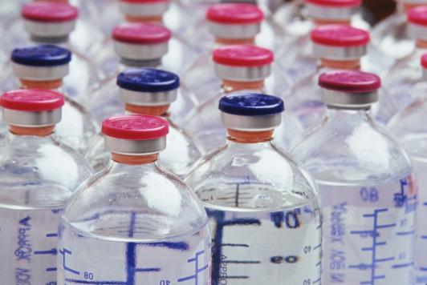
Жараён ингибиторларининг йўқлиги.
Ачитилаётган органик массада ҳеч қандай моддалар (антибиотиклар, эритувчилар ва б.) бўлиши керак эмас. Гўнгга қўшиш учун синтетик ювувчи моддалар билан ювилган кирдан қолган сувдан фойдаланиш мумкин эмас.

Slide 16
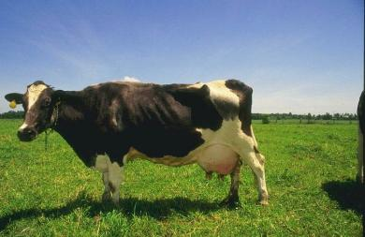
Қорамол гўнги
биогаз қурилмаларида қайта ишлаш учун энг мос келувчи хом ашё, чунки метан ишлаб чиқарувчи бактериялар қорамол ошқозонида мавжуд. Қорамол гўнгининг бир жинслилиги ундан узлуксиз ачитиладиган қурилмаларда фойдаланишга тавсия қилиш учун имкон беради.

Slide 17
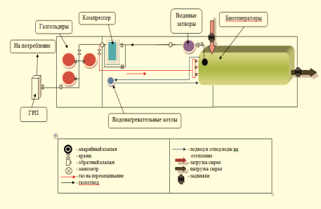
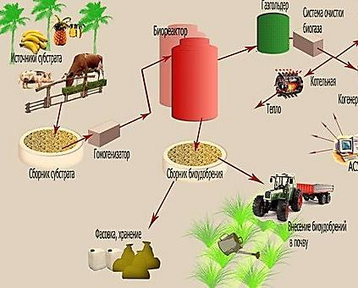
Биогаз қурилма

Slide 18
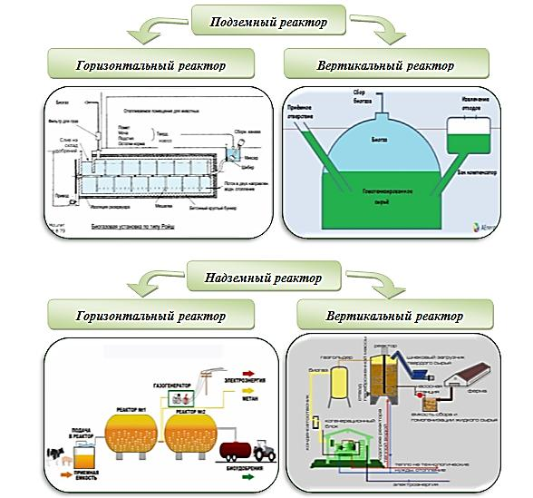
Биогаз қурилма асбоб-ускуналари ва жиҳозлари таркиби
Реактор (бошқа номи биореактор, метантенк, ферментатор), субстратни аралаштириш тизими ва уни иситиш тизими билан

Slide 19
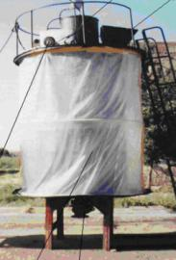
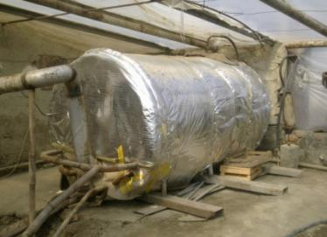
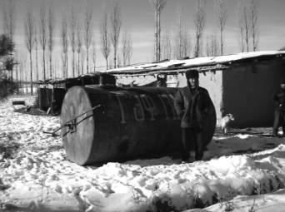
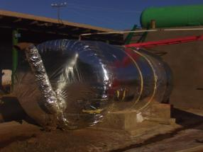
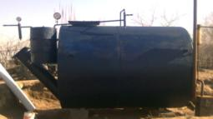
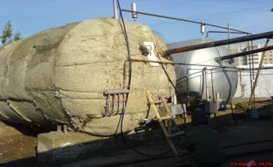
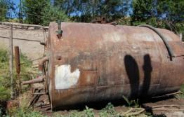
Расположение реактора
Реакторнинг энг кенг тарқалган жойлашув усули ер усти жойлашуви, бу йўл оддий, тезкор, монтаж ишларига кам харажат сарфланади, аммо йилнинг совуқ пайтида ишлаши учун яхши термоизоляция талаб қилинади.

Slide 20
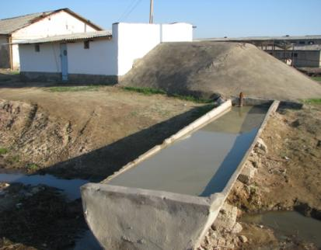
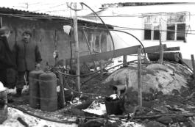
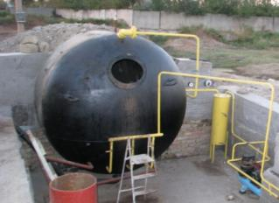
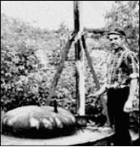
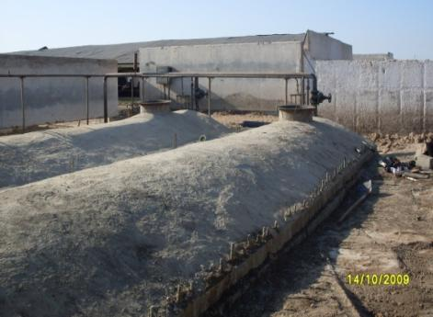
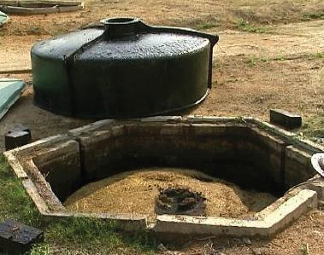
Реакторнинг ер остида жойлашуви, асосан, реакторни бетон ёки ғиштдан қуриш пайтида қўлланилади. Аммо имконият бўлса, металл реакторларни ҳам чуқурликда жойлаштириш керак.

Slide 21
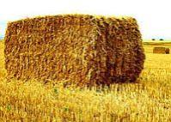
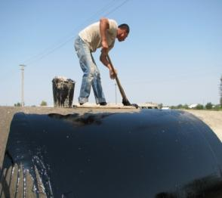
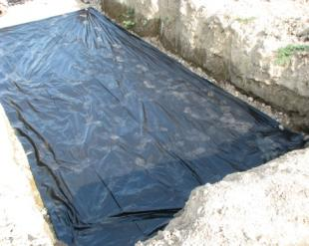
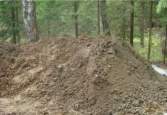
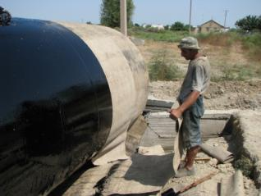
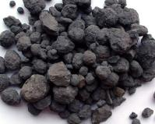
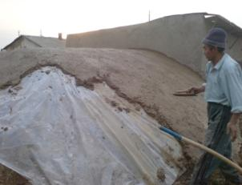
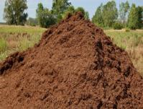
Термоизоляция материаллари
Ҳашак
Лой
Шлак
Қуруқ гўнг

Slide 22
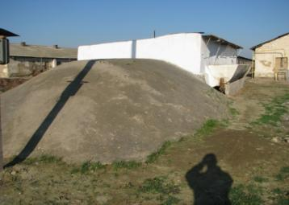

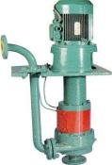
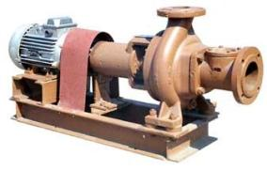
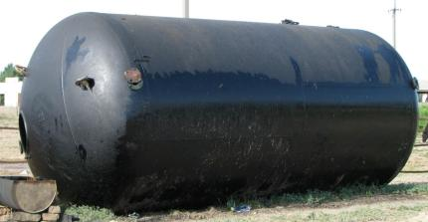
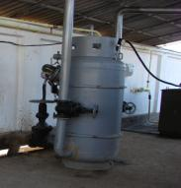
Хом ашёни жойлаштириш ва чиқариш тизими
Туширишдан олдин реакторда бир оз босим қолдирилса, хом ашёни чиқариш ўз ўзидан давом этади.
Хом ашёни жойлаштиришнинг энг оддий усули учун – ўз оқими билан тўлиши учун юклаш идиши реактордан юқоридан жойлаштирилади.
Юклаш тешиги
Чиқариш тешиги
Хом ашёни узатиш ва аралаштиришнинг энг мақбул усули қўлланилади. Пневматик юклаш ускунаси бункердан хом ашёни етказиб беришда фойдаланади, бунинг учун 5 кгс/см2 лик босимга чидамли 0.5 дан 1 м3 пўлат идишлар ва задвижкали, диаметри 100 мм дан кам бўлмаган қувурлардан фойдаланилади.

Slide 23
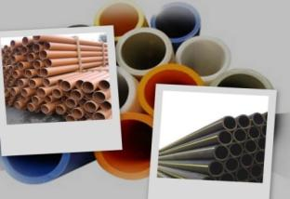








Биогазни йиғиш тизимлари
Газ фильтри
Назорат ва хавфсизлик
ускуналари

Slide 24


Компрессор
Газгольдер (газ омбори)

Slide 25



Газтақсимлагич

Slide 26

Биогаз қурилмаси ишининг принципиал схемаси

Slide 27



Биогаз қурилмаси иши натижасида олинадиган ўғит таркибида барча зарур компонентлар бор –
азот, фосфат, калий, макро ва микроэлементлар
1л концентрланган суюқ экологик тоза ўғит ўзининг самаралилиги ва ўсимликнинг ўсиши ва ҳосилига таъсирига кўра 100 кг сигир гўнгига тенг.

Slide 28

Суюқ ўғит ўсимликлар ҳосилдорлигининг унинг тури, тупроқ ҳолати ва иқлимий шароитларга қараб 2-3 марта ортишини таъминлайди.
Ўсимликларга қўлланиши заҳоти таъсир қилади, тупроқ кислоталилигини камайтиради, ўсимликларнинг муҳит ноқулай таъсири, айниқса, қурғоқчиликка бардошлилигини оширади.

Slide 29
1 л концентрланган ўғит 2 дан 15 кв.м тупроққа ишлов бериш учун етарли.
Мавсумда 3-4 дан кам бўлмаган марта барча турдаги қишлоқ хўжалиги ва манзарали ўсимликлар учун ўғит сифатида сув билан аралаштирилган ҳолда тупроқни юза суғориш ёки бевосита тупроқ ичига киритиш йўли билан қўлланилади.
Барча иқлимий зоналарда барча турдаги тупроқ учун фойдаланилади, тупроқ унумдорлиги ва экологик ҳолатини яхшилайди.

Slide 30




Биогаз қурилмани ўрнатиш кимга фойда келтиради?
Қорамол фермалари
чўчқа фермалари
парранда фабрикалари
ўсимликчилик корхоналари
аралаш турдаги корхоналарга

Slide 31

Биогаз технологияларини қўллаш фойдалари
Пулни тежаш:
текин ёнилғи ва электр қуввати;
ўғитлар ва гербецидлар сотиб олиш керак эмас.
Қўшимча даромад олиш имконияти :
биогаз ва биоўғитни сотиш;
биоўғитни қўллаш ҳисобига ўстирилаётган қишлоқ хўжалиги экинлари ҳосилдорлигини ошириш;
қайта ишланган хом ашёдан олинган озуқа қўшимчалари ҳисобига ҳайвонлар ва парранданинг семириши.

Slide 32



очиқ осмон остида гўнгни сақлаганда ҳосил бўладиган метаннинг (парник газнинг) атмосферага чиқарилиши камаяди;
карбонат ангидрид ва кўмир, ўтин ва бошқа ёнилғи ёнишидан ҳосил бўладиган маҳсулотларнинг чиқарилиши камаяди;
нохуш ҳидли азотли бирикмалар билан ҳавонинг ифлосланиши камаяди;
сув ресурсларининг гўнг оқавалари билан ифлосланиши камаяди, ўрмонлар кесилишдан сақланади, кимёвий ўғитларни қўллаш камаяди;
Экологик фойдалар:

Slide 33



БГУ ни ишга тушириш ва унга хизмат кўрсатишда эҳтиёт чоралари
Бошланғич хом ашёни танлаш ва тайёрлаш янада синчковлик билан бажарилиши керак. Таркибида заҳарли моддалар бўлган чиқиндиларни юклаш тақиқланади, чунки улар микроорганизмлар ҳаётий фаолиятига салбий таъсир кўрсатиш билан бирга хизмат кўрсатувчи ходимлар соғлигида ҳам салбий асорат қолдириши мумкин. Бундан ташқари, ачиган хом ашёдан асосан ўғит сифтида фойдаланилади.
Биогаз босимининг ўзгариши ва қайта ишлаш ускунаси ишини кузатиш зарур, бунда айниқса юклаш ва аралаштириш даврида биогазнинг юқори босимига эътибор қаратиш керакЗапрещается открывать люк метантанка, задвижки на подводящих и отводящих трубах при наличии давления в реакторе. Под давлением может произойти резкий обильный самоизлив субстрата
Реакторда босим мавжуд бўлганда олиб борувчи ва чиқарувчи қувурларда метантанк люкини, задвижкаларни очиш тақиқланади. Босим остида субстратнинг ўзидан ўзи кескин ва мўл оқиб кетиши содир бўлиши мумкин.
Метантанк тўлиқ бўшатилганда, метантанк ички юзасини таъмирлаш ёки кўздан кечириш пайтида тегишли эҳтиёт чоралари кўрилиши керак. Бўшатиш пайтида люкни очиш ва қўлда ёки насос ёрдамида метантанк ичидагиларни бўшатиш керак. Табиий шамоллатиш учун метантанкни 1-2 кунга очиқ қолдириш керак, имконият бўлса, ҳаво пуфлаш ёрдамида шамоллаштиш жараёни жадаллаштирилиши керак. Шундан сўнг метантанкка майда жониворлар (ниначи, қурбақа, ўрдак ва б.лар) солинади ва 15-20 дақиқа давомида кузатилади. Агарда жониворлар ўзини одатдагидек тутса, демак метантанкнинг ичида эҳтиёт чораларига амал қилгани ҳолда одамлар ишлаши мумкин

Slide 34






БГУ дан хавфсиз фойдаланиш чоралари
Метантанк чуқурлашган жойга автотранспортнинг кириши ва чорвани олиб ўтилишига йўл қўйилмайди
Электр разрядлар вужудга келиши туфайли портлаш хавфидан ва хизмат кўрсатувчи ходимларнинг электр токидан куйишидан сақланиши учун биогаз мосламасининг барча узеллари ишончли тарзда ерга уланиши керак
Метан айниш ускунасига хизмат кўрсатиш пайтида хавфсизликнинг асосий манбалари деб портлаш хавфи, ёнғин хавфи ва биогазнинг заҳарли хоссалари, ёпиқ иншоотларда кислород етишмаслиги, электр ускунаси, компрессорлар ва б.лар кўмагида ишлайдиган ҳаракатланувчи деталлар ҳисобланади

Slide 35






Санитария хавфсизлиги талаблари
Суюқ гўнгда ва гўнг оқимларида ҳар доим у ёки бу даражада 1 литрда 60 тадан 100 тагача гельминтлар тухуми, ичак таёқчалари гуруҳи бактериялари мавжуд. Патоген микрофлоранинг мавжудлиги хўжаликдаги санитария ҳолатига, у ерда айрим ҳайвонлар касалланишига ёки бутун чорванинг эпизотиясига боғлиқ бўлади
Шу сабабли қуйидаги қоидалар ва тавсияларга амал қилиш керак:
Махсус кийимда, махсус пойафзалда, қўлқоп ёки резина қўлқоплар кийиб ишлаш керак;
Ферма ёки метан бижғиш ускуналари хоналарида овқатланмаслик;
Ишни тугатгандан сўнг қўлни совун ва илиқ сув билан ювиш керак;
Ҳар куни хонани дезинфекция воситалари ёрдамида ҳўллаб тозалаб чиқиш керак.

Slide 36










Эътиборингиз учун ташаккур!

